Slide 1
Inception Célula RF POS 2018
Retail Financiero CC POS

Slide 2
Temas a tratar
Contexto.
Integrantes del equipo.
Labores realizadas.
Iniciativas.

Slide 3
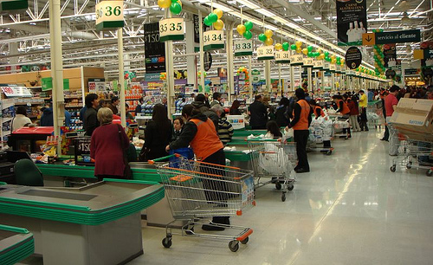
Contexto
Retail Financiero cuenta con productos y servicios que desea poner al alcance de los clientes de Supermercados, TxD y MdH, lo cual se encuentra detallado en una lista de iniciativas denominada Backlog.
Para resolver las iniciativas listadas en el Backlog es necesario realizar desarrollos de software en los POS de los distintos negocios de retail de Cencosud.
La mejor manera de iniciar y mantener desarrollos en los POS es mediante la creación de una célula especializada en resolver una a una las iniciativas de Retail Financiero.

Slide 4
Contexto
Esta célula cuenta con un equipo multidisciplinario capaz de desarrollar funcionalidades que estarán disponibles en el POS del retail.
Los desarrollos se realizarán bajo el marco de trabajo ágil, es decir, se producirán entregas regulares de software en plazos mucho más breves en comparación con el método clásico de desarrollo.
Para Retail Financiero, el nacimiento de esta célula se da en un momento inmejorable, tomando en cuenta el proceso de transformación digital que está viviendo la compañía.

Slide 5
El equipo
Product Owner: Marcia Guzmán.
Líder Técnico: Hugo Brito.
Desarrollador: Gonzalo Sánchez.
QA: Felipe Monje.
Analista: Felipe Pérez.
DevOps: Roddy González.
Scrum Master: José Carle.

Slide 6
Lo realizado
Participación en capacitaciones del área CC POS en las siguientes temáticas:
Arquitectura base del POS: Juan Carlos Lanas.
Sistema de Promociones: Jorge Farías.
QA: Sara Herrera.
Ambiente de desarrollo: Juan Pablo Villanueva.
Arquitectura: Juan Roberto Sepúlveda.
Participación de capacitaciones del el área de Retail Financiero:
Área comercial y producto: Marcia Guzmán.
Aspectos técnicos: Manuel Uribe.
Arquitectura base: Gonzalo Valenzuela.
Generación de ambientes de desarrollo en todas las máquinas de la células.
Documentación del proceso de ambientación de desarrollo.
Revisión, refinamiento y entrega del backlog primitivo de Retail Financiero.
Investigación a partir del backlog primitivo recibido desde Retail Financiero.
Revisión de funcionalidades de Retail Financiero en POS Paris en laboratorio.
Desarrollo de cápsulas audiovisuales para ser exhibidas en Kick Off.
Entrevistas y reuniones de alineamiento con Gte. Jadson Santos.

Slide 7
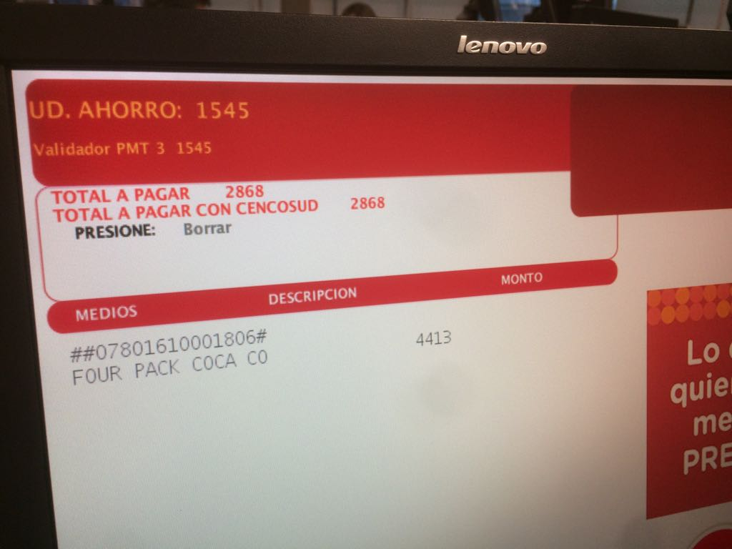
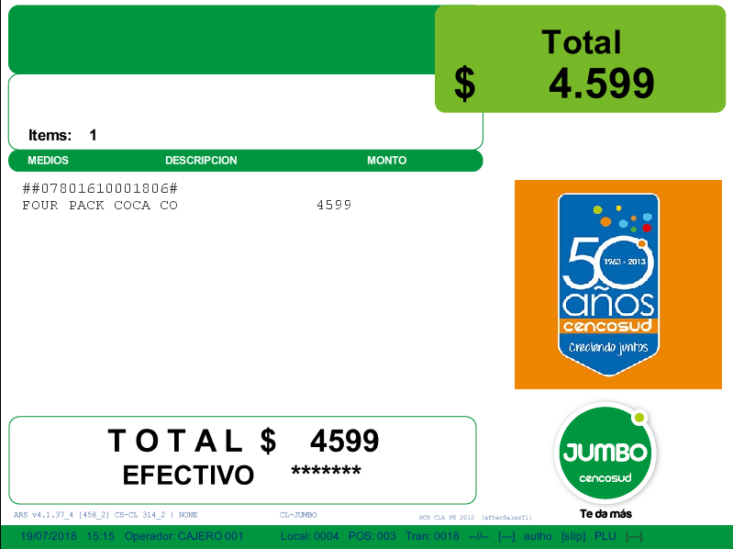
BACKLOG
P | INICIATIVAS | OBJETIVOS | IMAGEN DE REFERENCIA
1 | Desplegar descuento por pago con tarjeta Cencosud | Mostrar de manera vistosa en la pantalla del POS el monto del ahorro disponible producto de utilizar la tarjeta Cencosud como medio de pago en el supermercado.
2 | Desplegar POP UP de Productos Financieros | Visibilizar productos financieros en la pantalla del POS de manera que el cliente pueda informarse de la disponibilidad de productos.
Disponible Avance en Efectivo:
$150.000

Slide 8
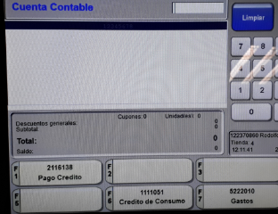
BACKLOG
P | INICIATIVAS | OBJETIVOS | IMAGEN DE REFERENCIA
3 | Recaudar Crédito de consumo | Recibir pagos de cuotas de crédito de consumo en la caja del supermercado.

Slide 9
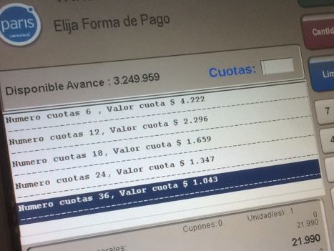
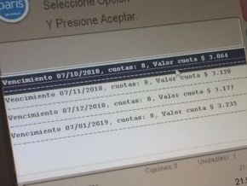
BACKLOG
P | INICIATIVAS | OBJETIVOS | IMAGEN DE REFERENCIA
4 | Visualizar monto de cada cuota en simulador | El POS muestra en pantalla distintos valores de cuotas, dependiendo de la cantidad de cuotas elegida para el pago con tarjeta Cencosud
5 | Visualizar monto de cuota al diferir el pago inicial | El POS muestra en pantalla distintos valores de cuotas, dependiendo de la cantidad de meses que se aplaza el primer pago (meses de gracia)

Slide 10
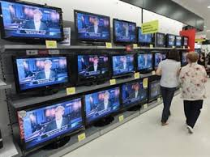
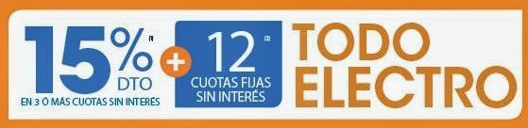

BACKLOG
P | INICIATIVAS | OBJETIVOS | IMAGEN DE REFERENCIA
6 | Aplicar tasas de interés diferenciadas dependiendo del SKU del producto | El POS debe asignar cero interés a algunos productos específicos o a familias de productos.
7 | Contratar extensión de garantía | El POS debe ofrecer garantía extendida para ciertos productos, generalmente electro o tecnología

Slide 11
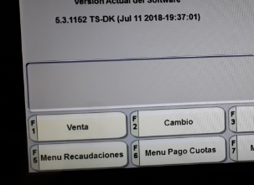
BACKLOG
P | INICIATIVAS | OBJETIVOS | IMÁGENES DE REFERENCIA
8 | Contratar seguros Cencosud | El POS debe ofrecer la contratación de seguros Cencosud.
9 | Recibir vuelto | El POS debe ofrecer vuelto en diferentes cantidades predefinidas, con cargo a la Tarjeta Cencosud.

